Slide 1
Vēlēšanu komisijas informatīvais ziņojums
Finanšu komitejas sēde
19.03.2025.

Slide 2
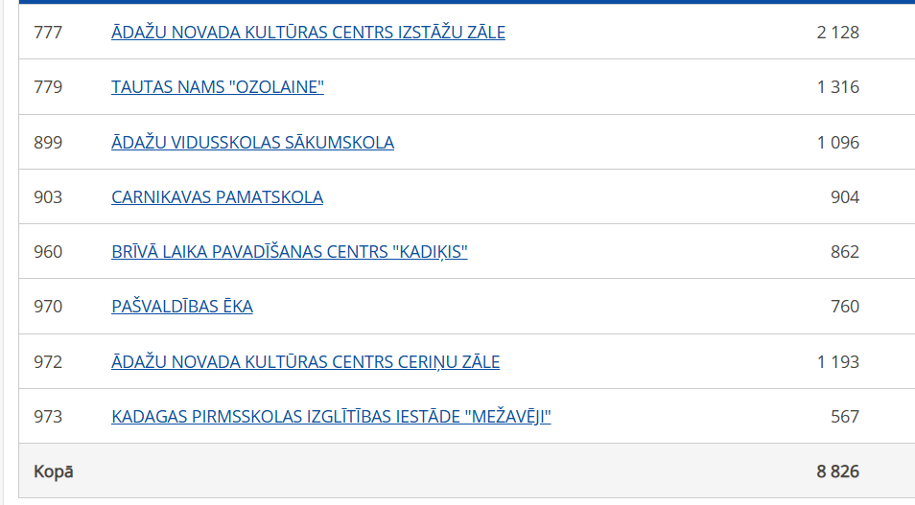
EIROPAS PARLAMENTA VĒLĒŠANAS 2024.G.
Novadā 8 vēlēšanu iecirkņi
!
!
!
!

Slide 3
2025. GADA PAŠVALDĪBU VĒLĒŠANAS
Vēlēšanu formas:
Balsošana iecirknī
Balsošana vēlētāja atrašanās vietā
Izbraukuma iecirknis
Kandidātu sarakstu iesniegšana
19.03.2025. – 08.04.2025.
tel.27870070
Pieteikšanās darbam vēlēšanu iecirknī
Līdz 31.03.2025.

